Slide 1
Estructura de Datos y Algoritmos
ITBA 2025-Q2

Slide 2
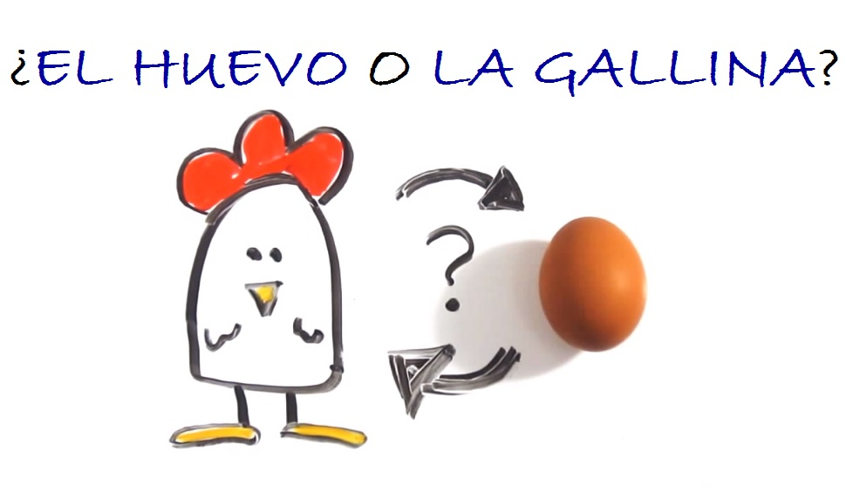
¿Estructura de Datos? O ¿Algoritmos?

Slide 3
Algoritmos para textos
Múltiples motivaciones…

Slide 4
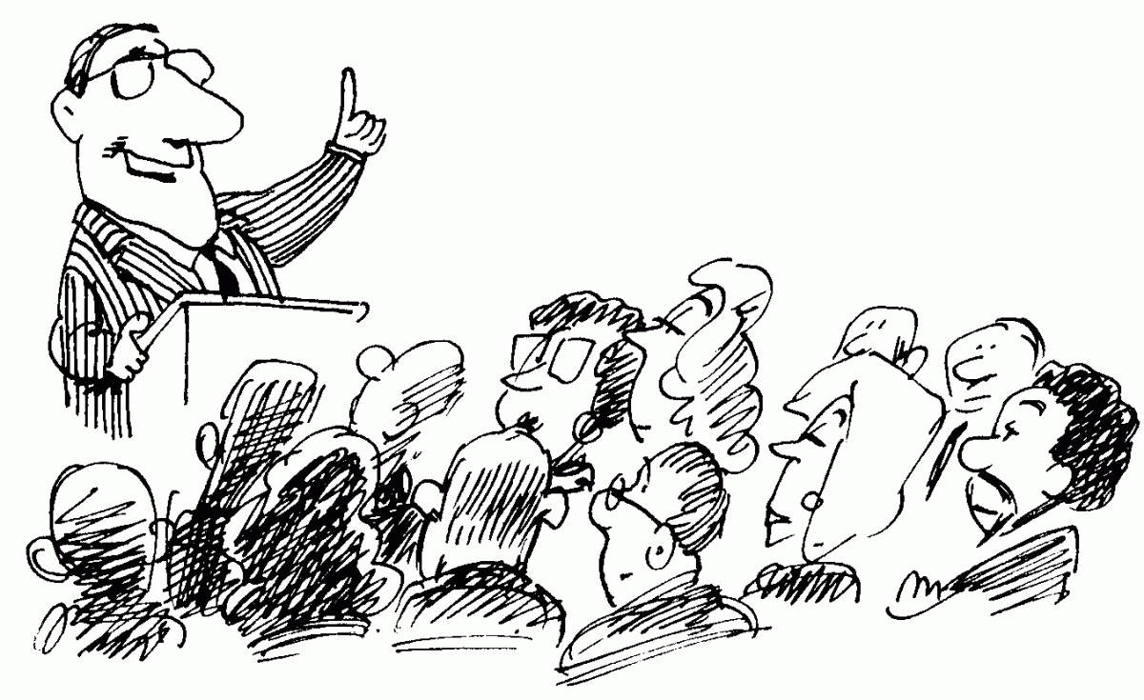
Algoritmos para textos
Política: este discurso ya lo escuché… Está repitiendo lo que dijo otro político.
Alumnos/Autores: esta respuesta coincide con la de este otro alumno => se copió!!
Plagio en música
Coincidencia de textos completa o parcial
(exact string matching)

Slide 5
Algoritmos para textos
Política: este discurso se parece a uno que escuché…
Biología: ADN
Typos
Coincidencia de textos aproximada

Slide 6
Algunas definiciones
Alfabeto ∑: conjunto de símbolos o caracteres.
Dado un alfabeto ∑ y k_{≥0} ∈ Ν, un string S es un elemento ∈ ∑^{k}
Para S ∈ ∑^{k}, se dice que | S | es k, y denota su longitud. Si k=0, S se dice que es el string vacío, se lo denota con λ

Slide 7
¿Por qué se lo denota con λ?
Para evitar los problemas que tienen los compiladores!!
Un meta-símbolo no debería ser al mismo tiempo parte del alfabeto ∑ (regla básica).
Los lenguajes de programación violan estas reglas y ahí surgen los problemas.
Ejemplo: En Java, el caracter comilla doble delimita el comienzo y fin del string. No son parte de las operaciones. El string “EDA” tiene 3 símbolos, no 5. Hasta ahí parece sencillo: quitemos los 2 caracteres externos.

Slide 8
Pero, si el compilador encontrara “hola”que” daría error, porque no sabe dónde termina el string:
¿Es “hola” y lo que sigue está mal?
¿Debería ser “hola”que” ?
Para evitar ambiguedades obliga a escapar al símbolo comillas dobles cuando participa del string. Se lo escapa con la barra invertida: \”
Pero yo lo veo como un doble caracter, pero representa uno solo!!!!
Ejemplo: “hola\”que” estaría queriendo representar al string hola”que
de 8 caracteres y no de 9 caracteres.
Pero la ambiguedad no está solucionada. Otra vez, el símbolo barra invertida es meta-símbolo y parte del alfabeto ∑.
Ejemplo: “\\hola\”que” estaría queriendo representar al string \hola”que de 9 caracteres no de 11 caracteres.

Slide 9
Si no nos presenta confusión, podemos hablar del “” como el string vacío…

Slide 10
Algunas definiciones
Conjunto de todos los strings posibles sobre cierto alfabeto
Dado un alfabeto ∑, ∑∗= ∪∑^{k} con k_{≥0} ∈ Ν

Slide 11
Algunas definiciones
Concatenación de Strings
Dado un alfabeto ∑, y u ∈ ∑∗, w ∈ ∑∗ .
Se llama concatenación al string definido como uw (un elemento a continuación del otro, sin símbolos extra entre ellos).
Prefijos, Sufijos y Substrings
Dados un alfabeto ∑ y los strings x ∈ ∑∗, w ∈ ∑∗ , z ∈ ∑∗ . Sea p=xwz.
Se dice que x es un prefijo de p. Se dice que w es un substring de p. Se dice que z es un sufijo de p.
Bordes
Dados un alfabeto ∑ y los strings x ∈ ∑∗, w ∈ ∑∗ , z ∈ ∑∗ . Si p = wx = zw donde |x| = |z|, se dice que w es un border de p.

Slide 12
Ejemplos
∑= { 0, 1, 2, 3, 4, 5}
Sea s = “01230”
¿Cuáles son los prefijos de s?
Rta: “”, “0”, “01”, “012”, “0123”, s
¿Cuáles son los sufijos de s?
Rta: “”, “0”, “30”, “230”, “1230”, s
¿Cuáles son los borders de s?
Rta: “”, s, “0”. Como mínimo hay 2 borders: “” y s
¿Cuáles son los substrings de s?
Rta: “”, “0”, “01”, “012”, “0123”, s, “30”, “230”, “1230”, “1”, “12”, “123”, “2”, “23”, “3”, “30”, “0”

Slide 13
Data Quality - Matching
El tópico de “búsqueda aproximada” fue estudiado ampliamente.

Slide 14
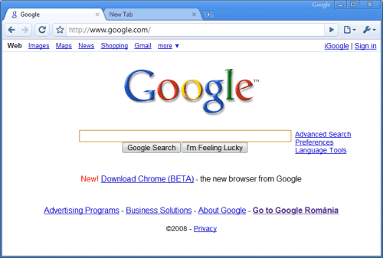
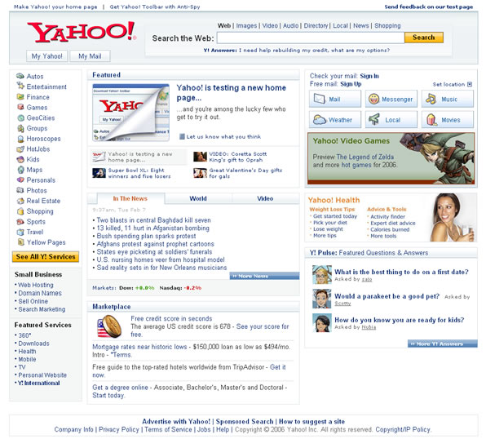
Data Quality - Matching
Los buscadores usan alguna estrategia, en el caso de que la búsqueda lanzada no sea reconocida en el “corpus” que poseen sobre búsquedas y documentos indizados.

Slide 15

Data Quality - Matching
Las estrategias pueden ser muy variadas (combinaciones de una o más de estas):
Buscar las palabras y si las palabras no están en el corpus de los documentos indizados, encontrar las que mayor similitud posean y sugerirlas.
Distancia(heigth, hey)= 5
Distancia(heigth, height) = 1
Distancia(heigth, eight) = 2
…
Search
“heigth”
Did you mean
Height
Eight?

Slide 16

Data Quality - Matching
Las estrategias pueden ser muy variadas (combinaciones de una o más de estas):
Tomar el idioma que tiene configurado el browser para saber en qué corpus buscar las palabras usadas. Hay reglas conocidas por el idioma en cuestión. Ejemplo, en inglés HT con TH: height vs width, length.
EN
heigth=height
…
Browser EN
Search
“heigth”
Reglas…
SP
Did you mean
Height?
CH
Reglas…

Slide 17
Data Quality - Matching
Las estrategias pueden ser muy variadas (combinaciones de una o más de estas):
Sabiendo que los usuarios buscan palabras y cuando fue un error de typo/ortografía/etc., no cliquean nada del resultado e intentan realizar inmediatamente la búsqueda arreglada, almacenan esas búsquedas erróneas con la que arrojó resultados navegados. Es decir, hay un MATCHING entre errores viejos y soluciones que los mismos usuarios hicieron. Si esos errores son frecuentes, tendrán solución rápida.
Search
“heigth”
New regla
Heigth=height
Search
“height”

Slide 18
Data Quality - Matching
No sólo Google/Yahoo/Bing intentan mejorar y arreglar las búsquedas erróneas.
Los sitios que permiten realizar compras por Internet, también.
Si un producto no se encuentra (en la categoría esperada), entonces el usuario intenta usar el botón de búsqueda. Pero si esta no da coincidencia => el usuario abandona el sitio y va a otro (en no más de 2 intentos).
Sería fácil encontrar en este sitio? http://qualtex.blogspot.com/

Slide 19
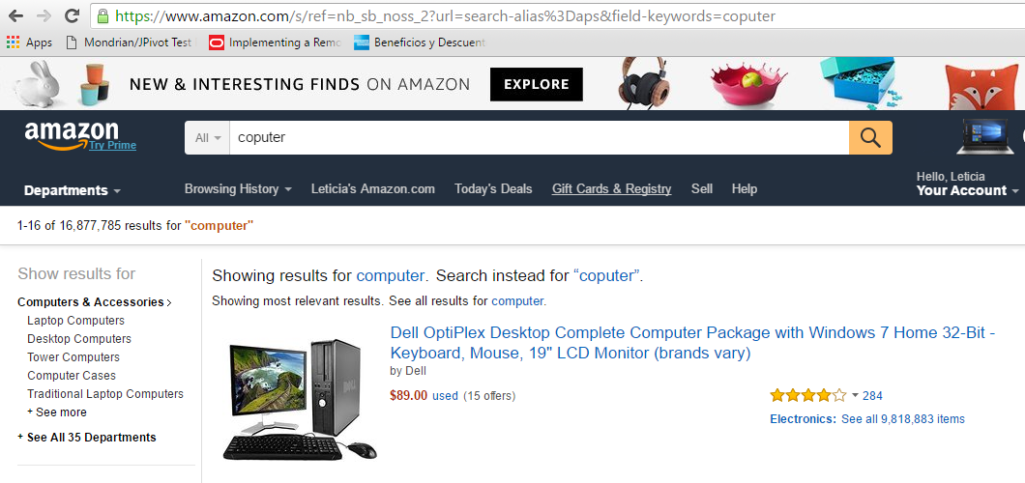

Data Quality - Matching
Mi notebook está teniendo un problema con la letra M. No me toma la tecla, salvo que la presione fuertemente.

Slide 20
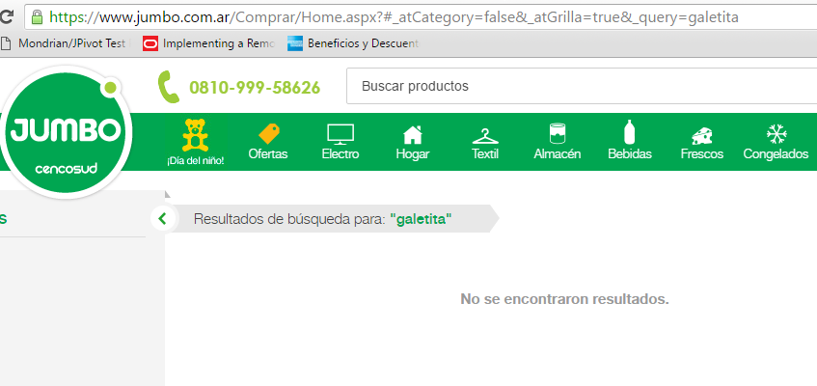

Data Quality - Matching
Fíjense la diferencia con este sitio. En este caso el problema fue con la tecla L:

Slide 21
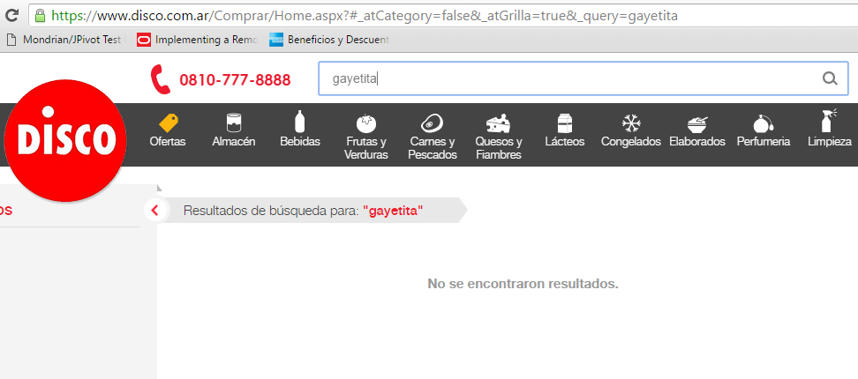
Data Quality - Matching
O en un error de ortografía:

Slide 22
Data Quality - Matching
Mínimas reglas que deberían aplicarse:
Sacar blancos del comienzo y final (trim).
Pero no es suficiente. Si la palabra es compuesta habría que sacar blancos internos.
Ej: ‘ yogurt bebible ‘
Buscar pasando todo a mayúscula o minúscula. Ej: YogUrt= YOGURT
Si se conocen abreviaturas, usarlas. Ej: BA por Buenos Aires
Los símbolos de puntuación, eliminarlos. Ej: Bs. As. por Bs As
Si se conocen sinónimos, usarlos. Ej: computadora por ordenador, teléfono celular por teléfono móvil. Inclusive entre diferentes idiomas.

Slide 23
Data Quality - Matching
Reglas específicas que deberían aplicarse para los tipos de datos:
Fechas y sus formatos
Ej: 12/10/2016 = 12 Oct 2016 = 2016-10-12
La hora y sus formatos
EJ: 15:30 = 3:30 PM
Números
Ej: 12.300.140 = 12300140
Números Decimales
Ej: 12,1 = 12.1
String correspondientes a nombre y apellidos
Ej: John Peter Doe = John P. Doe = J. D. Doe = Doe, John Peter = Doe, John P. = Doe, J. P.

Slide 24
Algoritmos
String Matching

Slide 25
SOUNDEX
Es un algoritmo fonético, es decir codifica a una palabra según “suena”. Intenta solucionar problemas de pronunciación.
Fue creado para el alfabeto inglés (o sea, codifica las 26 letras del mismo). Existen otras adaptaciones como Soundex_FR para idioma francés.
Originalmente fue propuesto a comienzos del siglo XX por Rusell y Odell. Se lo utilizó para el censo de USA en los 30’.
Aquellas palabras que “suenan igual”, aunque no se escriban igual, deben ser codificadas de la misma manera.
Existen varias versiones y adaptaciones. Estudiaremos la siguiente, que codifica un string IN en otro OUT.

Slide 26
Character.isLetter
26 Letras | Pesos fonéticos
A, E, I, O, U, Y, W, H | 0 -- no se codifica
B, F, P, V | 1
C, G, J, K, Q, S, X, Z | 2
D, T | 3
L | 4
M, N | 5
R | 6
Soundex siempre devuelve una código OUT de exactamente 4 caracteres, formados por: primero una letra y luego 3 dígitos (pesos fonéticos).
Si hace falta, para completar el código de 4 caracteres, se completan con 0s (ceros) al final.

Slide 27
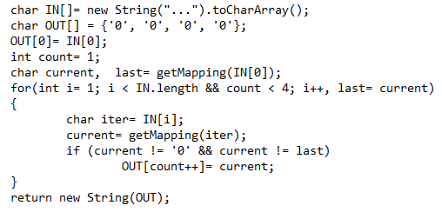
Character.isLetter
26 Letras | Pesos fonéticos
A, E, I, O, U, Y, W, H | 0 -- no se codifica
B, F, P, V | 1
C, G, J, K, Q, S, X, Z | 2
D, T | 3
L | 4
M, N | 5
R | 6
Paso 1 (opcional): Pasar a mayúsculas y dejar sólo las letras (dígitos, símbolos de puntuación, espacios, etc. se eliminan).
Paso 2: Colocar OUT[0]=IN[0].
Paso 3: Se calcula vble. last como el peso fonético de IN[0]
Paso 4: Para cada letra iter siguiente en IN y hasta completar 3 dígitos o terminar de procesar IN, hacer
3.1) calcular vble current con peso fonético de iter. Si es diferente a 0 y no coincide con last, appendear current en OUT.
3.2) independiente del paso anterior, tapar last = current.
Paso 5: si hace falta completar con ‘0’s y devolver OUT.

Slide 28

Actividad
Apliquemos Soundex para codificar strings por su fonética.
26 Letras | Pesos fonéticos
A, E, I, O, U, Y, W, H | 0 -- no se codifica
B, F, P, V | 1
C, G, J, K, Q, S, X, Z | 2
D, T | 3
L | 4
M, N | 5
R | 6
Soundex(‘ LUxuRY’)= | L | 2 | 6 | 0
Soundex(‘ LUxuRY YYYAAAEE’)= | L | 2 | 6 | 0

Slide 29
Actividad
Apliquemos Soundex para codificar strings por su fonética.
26 Letras | Pesos fonéticos
A, E, I, O, U, Y, W, H | 0 -- no se codifica
B, F, P, V | 1
C, G, J, K, Q, S, X, Z | 2
D, T | 3
L | 4
M, N | 5
R | 6
Soundex(‘ SZLLOYDTIRUL’)= | S | 4 | 3 | 6

Slide 30
Cómo usar soundex?
Soundex codifica, pero ¿Cómo usarlo para comparar proximidad entre palabras?
Soundex NO es una métrica.
Hay que definir cómo obtener una métrica a partir de soundex.

Slide 31
Cómo usar soundex?
Definición de Similitud para Soundex
Es la proporción de caracteres coincidentes entre los encodings respecto a la longitud del encoding.

Slide 32
Cómo usar soundex?
Ej: Soundex ( “threshold”) = T624
Soundex( “hold” ) = H430
Soundex( “zresjoulding”) = Z624
Soundex( “phone”) = P500
Soundex ( “foun” ) = F500
Soundex (“threshold”, “hold” ) = 0
Soundex(“threshold”, “zresjoulding”) = ¾ = 0.75
Soundex(“phone”, “foun” ) = 3/4 = 0.75
¿ Cuáles son los únicos valores posibles de similitud que obtenemos?
Rta 0, 0.25, 0.5, 0.75, 1

